Slide 1

芭蕾舞课程介绍
老师：金路

Slide 2
CONTENTS
01
艾琳娜舞蹈介绍
目
录
02
台商学校芭蕾舞课介绍
03
台校学生参加过的延展活动介绍

Slide 3


01
艾琳娜舞蹈介绍

Slide 4
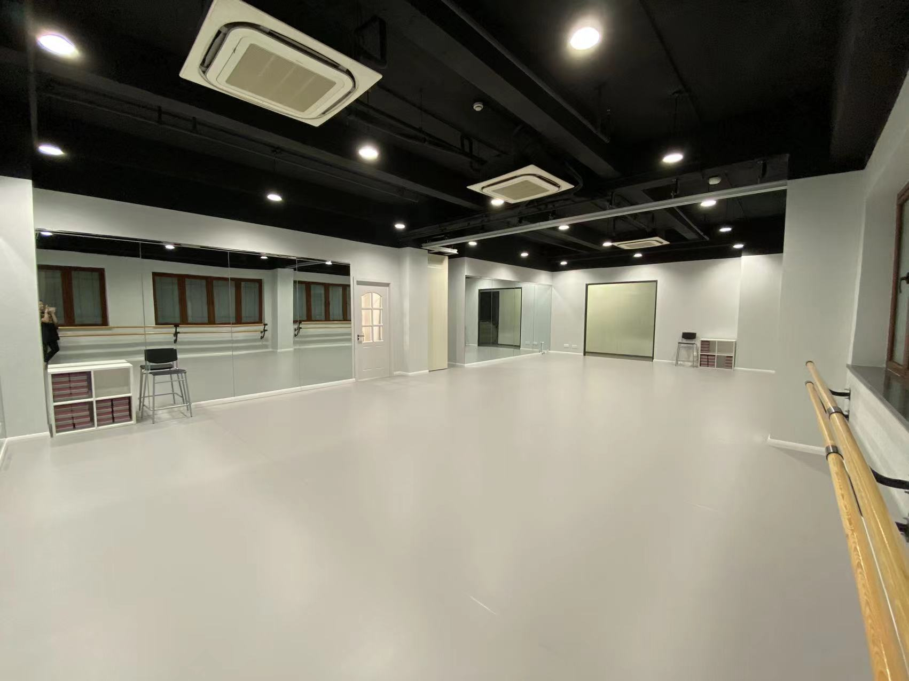
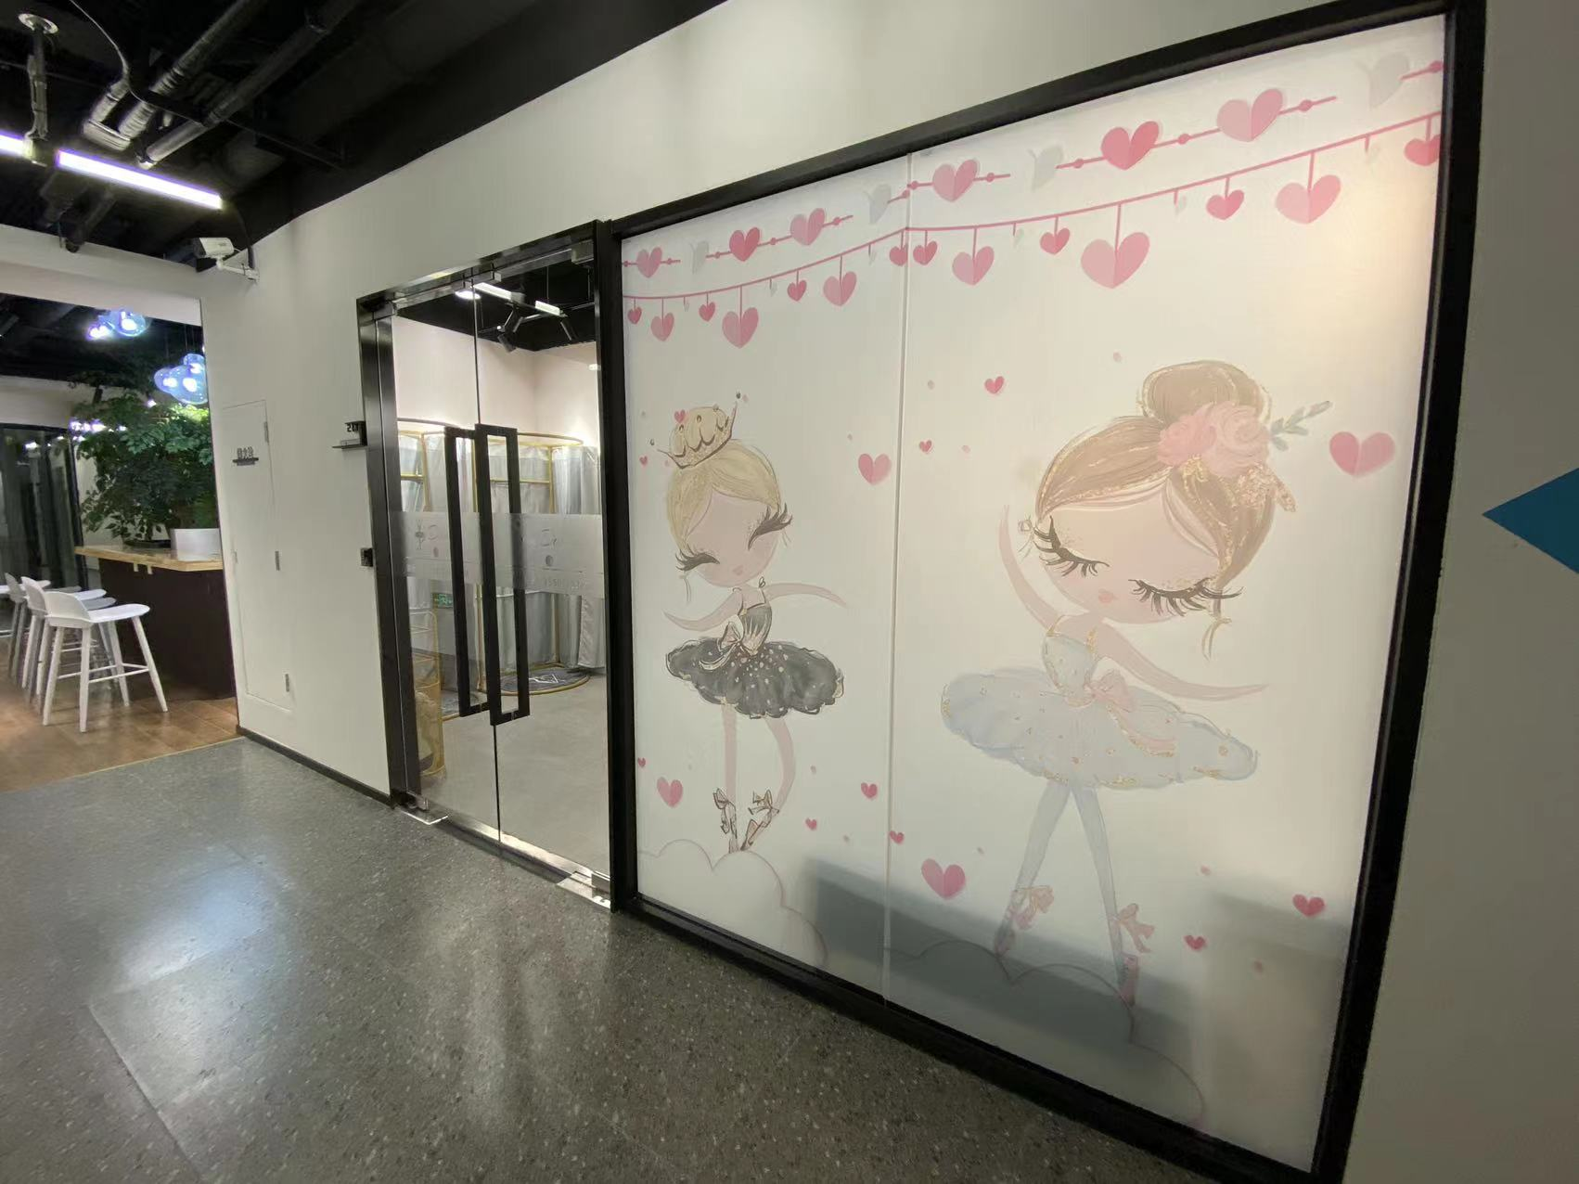
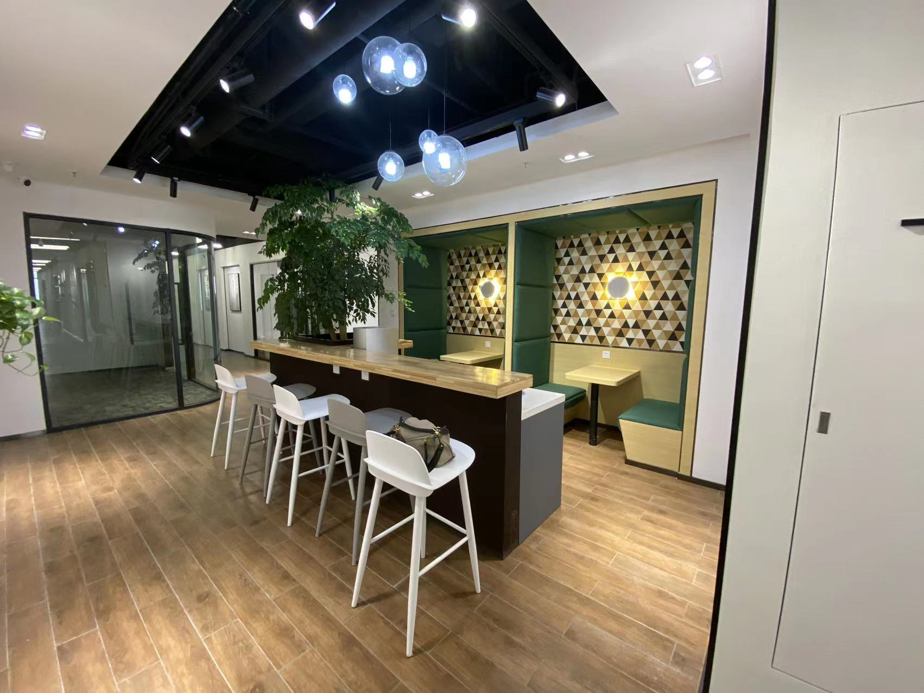
01
艾琳娜舞蹈介绍-教室介绍
虹桥校区
上海市闵行区程家桥路175号虹桥奕境文创园211室
张江校区
上海市浦东新区青铜路618弄43号地下商铺06室
上海台商子女学校
上海市闵行区金辉路888号
AKA国际儿童中心（Awesome Kids Academy）
上海市普陀区云岭东路391弄3号东渡国际嘉庭广场
专业的硬件设施
优质的教师团队
系统的课程设置
多样的展示机会

Slide 5
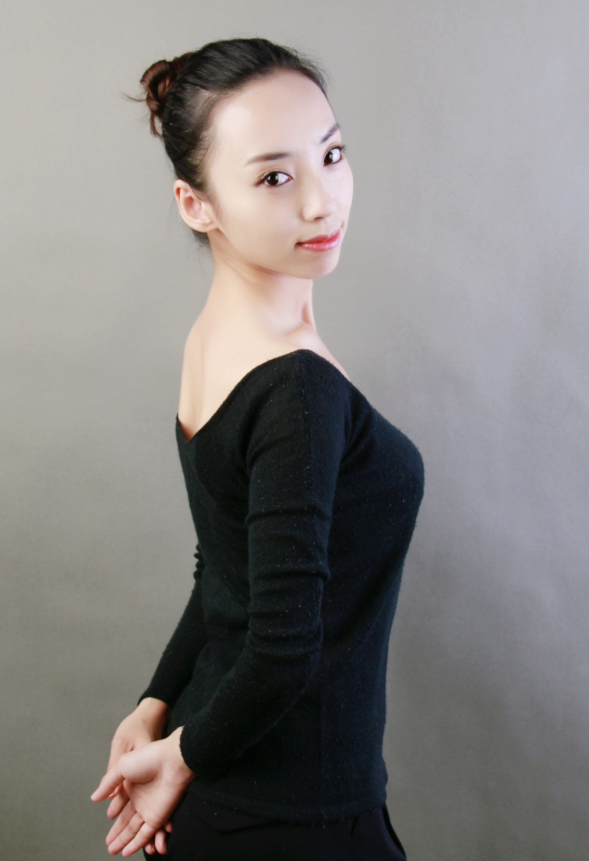


01
艾琳娜舞蹈介绍-教师介绍
赫鑫阳老师
资深教师
辽宁芭蕾舞学校
上海同济大学舞蹈系
英国皇家舞蹈学院会员
英国皇家舞蹈学院注册教师
金路老师 创始人 教学总监
毕业于上海市舞蹈学校
上海市舞蹈家协会成员
英国皇家舞蹈学院会员
英国皇家舞蹈学院注册教师
英国皇家舞蹈学院CBTS导师
李萌老师
资深教师
四川舞蹈学校
上海同济大学舞蹈系
英国皇家舞蹈学院会员
英国皇家舞蹈学院注册教师

Slide 6
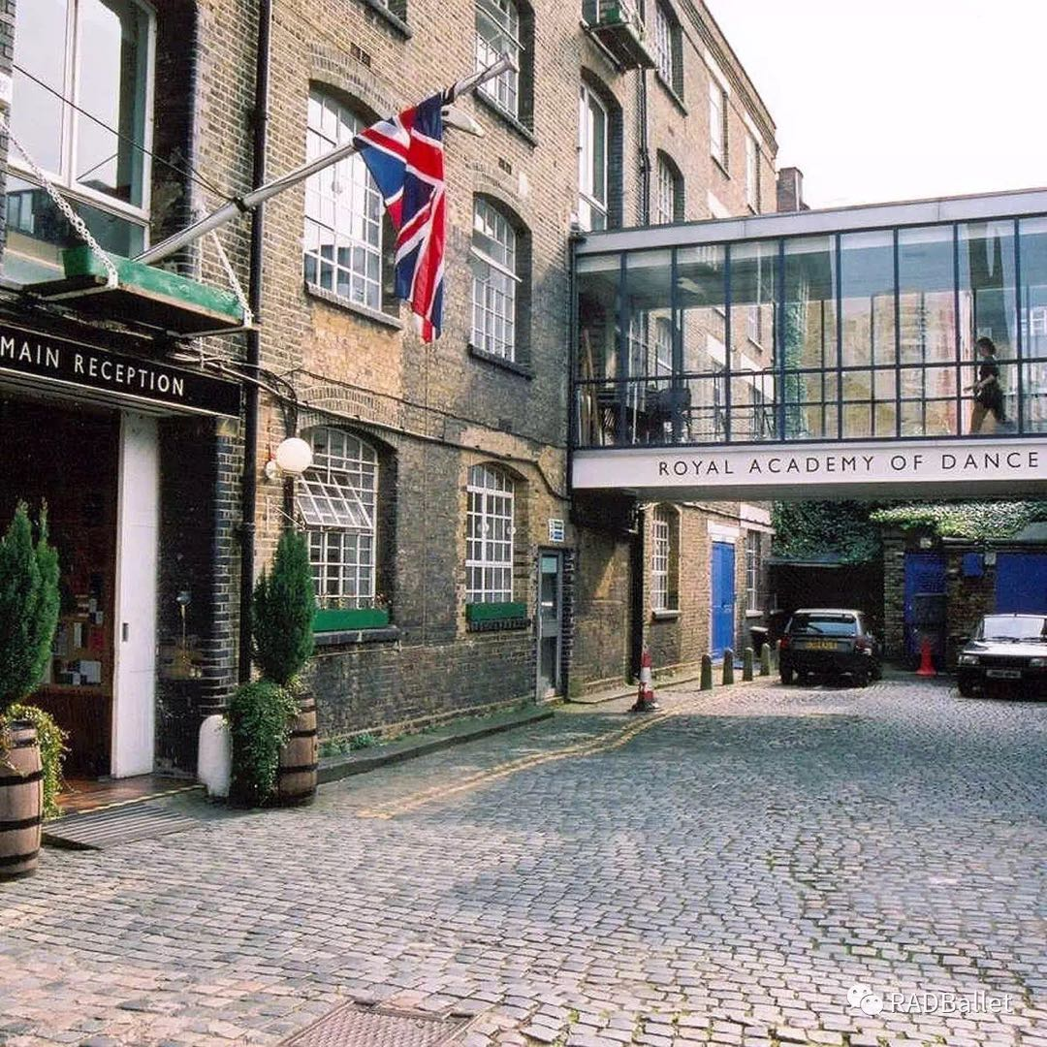
01
艾琳娜舞蹈介绍-课程和考级
关于英皇芭蕾课程体系
英国皇家舞蹈学院(RoyalAcademy of Dance，简称 RAD，即“英皇”)是世界领先的著名舞蹈教育与培训机构，创建于 1920年，总部设在伦敦，专注于芭蕾舞蹈教有、考级和师资培训，在全世界 80多个国家有分支机啊，全世界超过 100万学员，全球注册教师仅 8000余名，每年有多达 25 万人次参加体系内的各项考试。

Slide 7
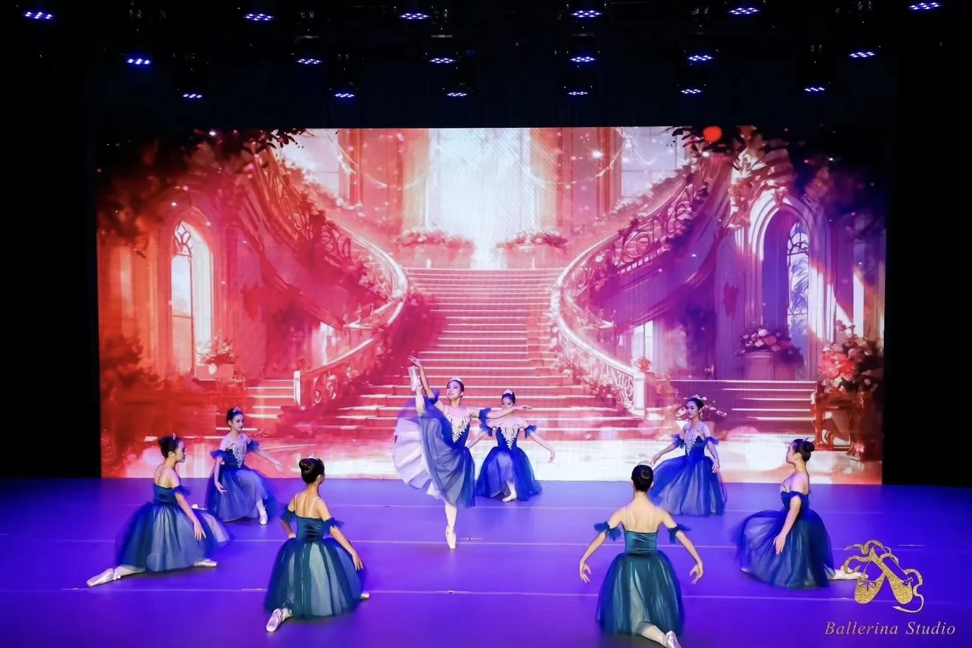
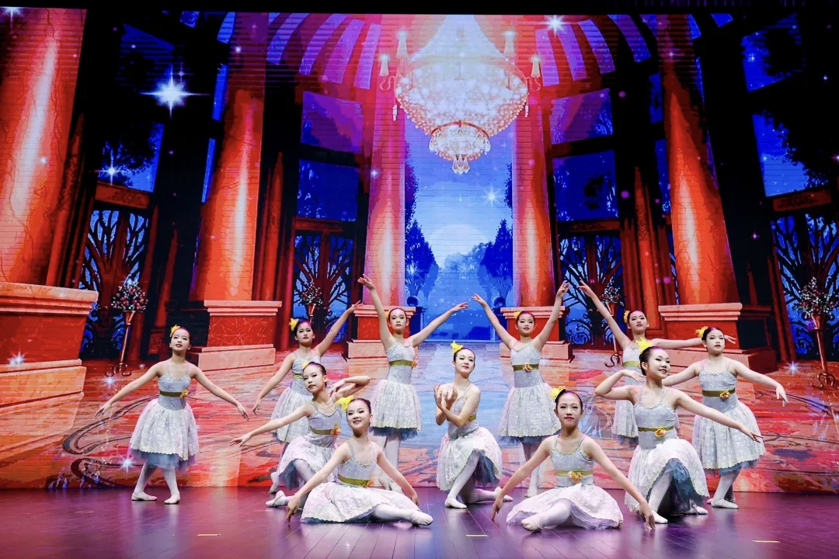
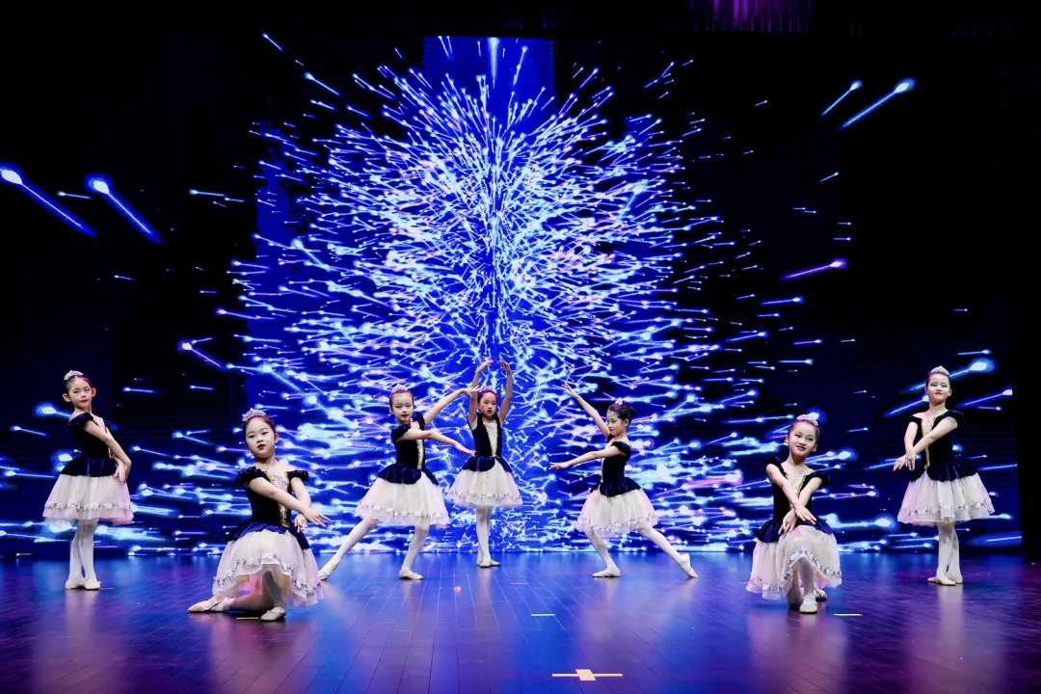
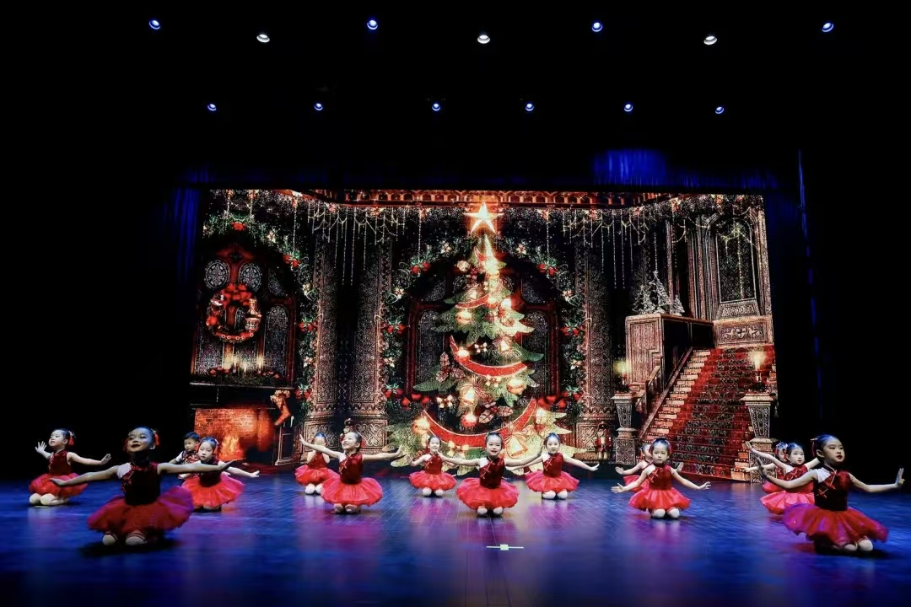
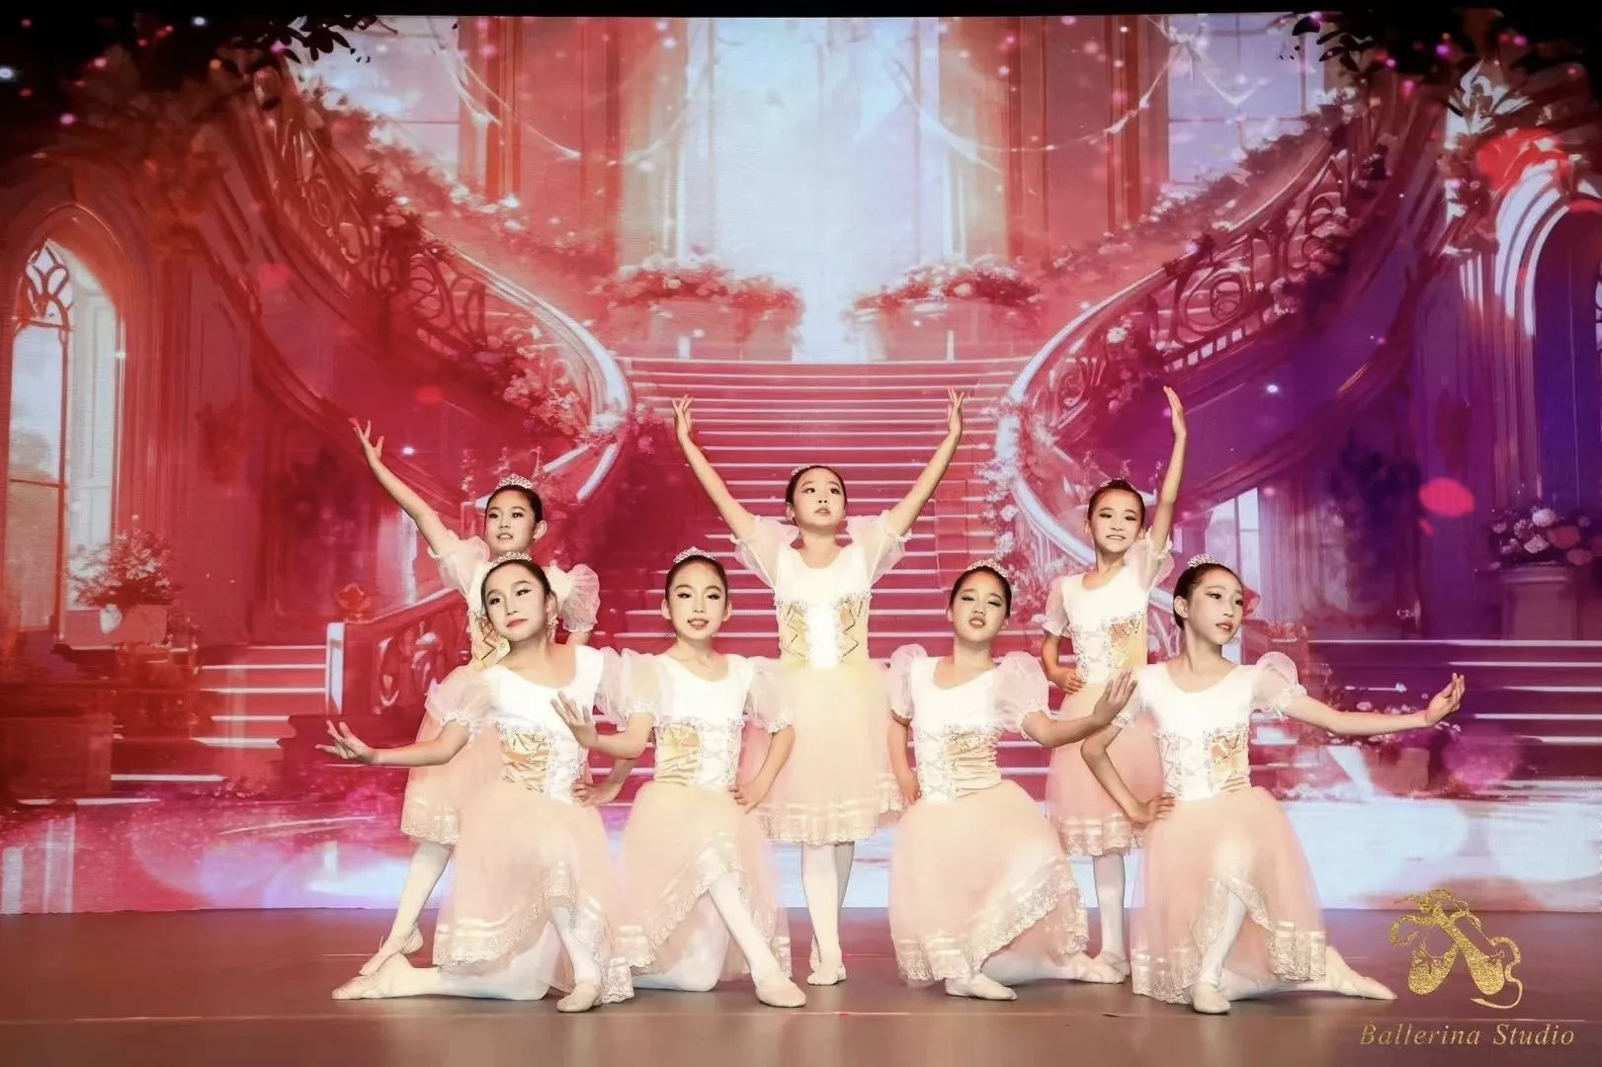
01
艾琳娜舞蹈介绍-年度发表会

Slide 8
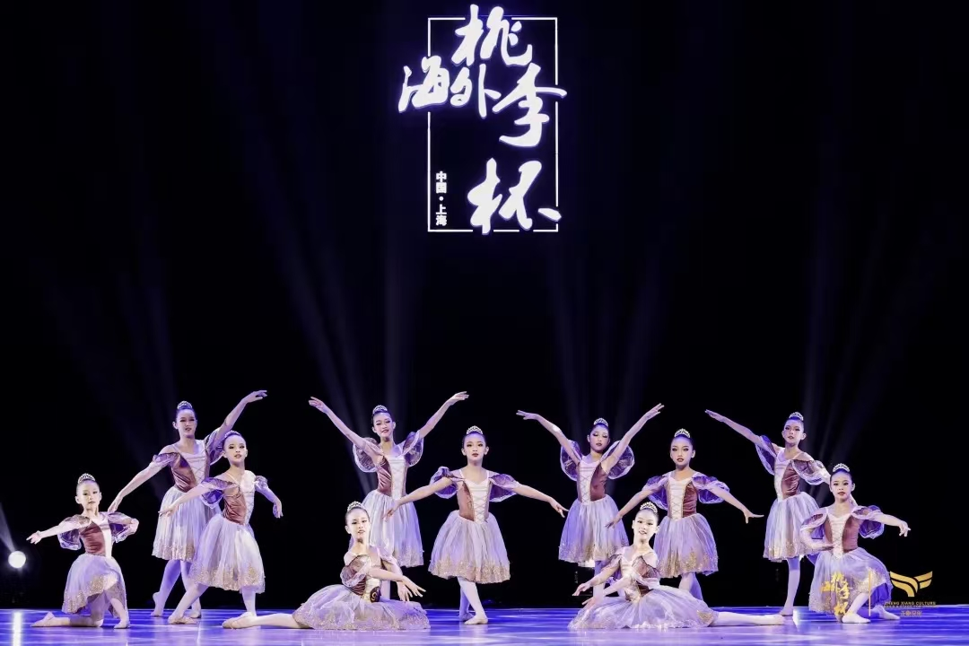
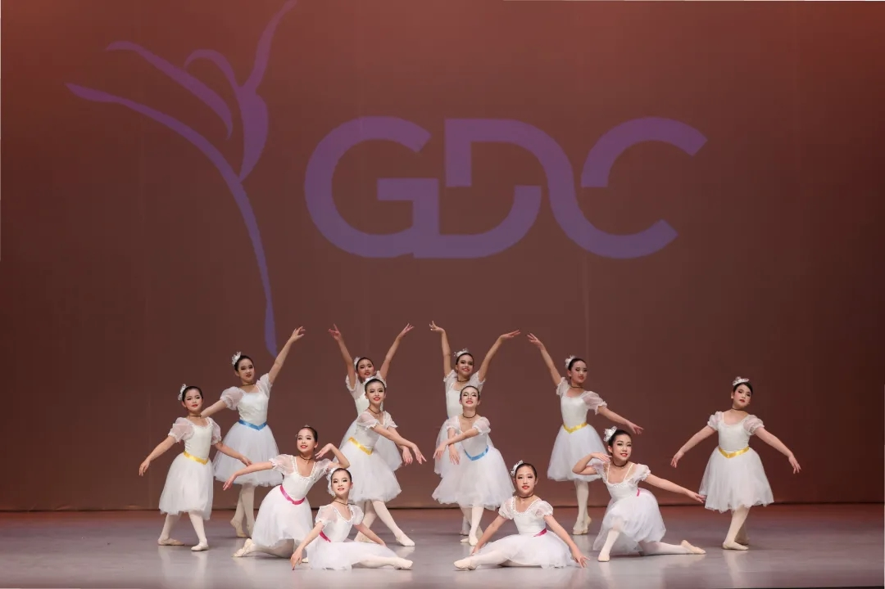
01
艾琳娜舞蹈介绍-比赛
《时间圆舞曲》海外桃李杯·第十二届国际舞蹈展演上海站特金奖(年度芭蕾群舞最高分）
《心爱安娜》获GDC金奖
并获得“最具潜力奖”晋级全球赛

Slide 9
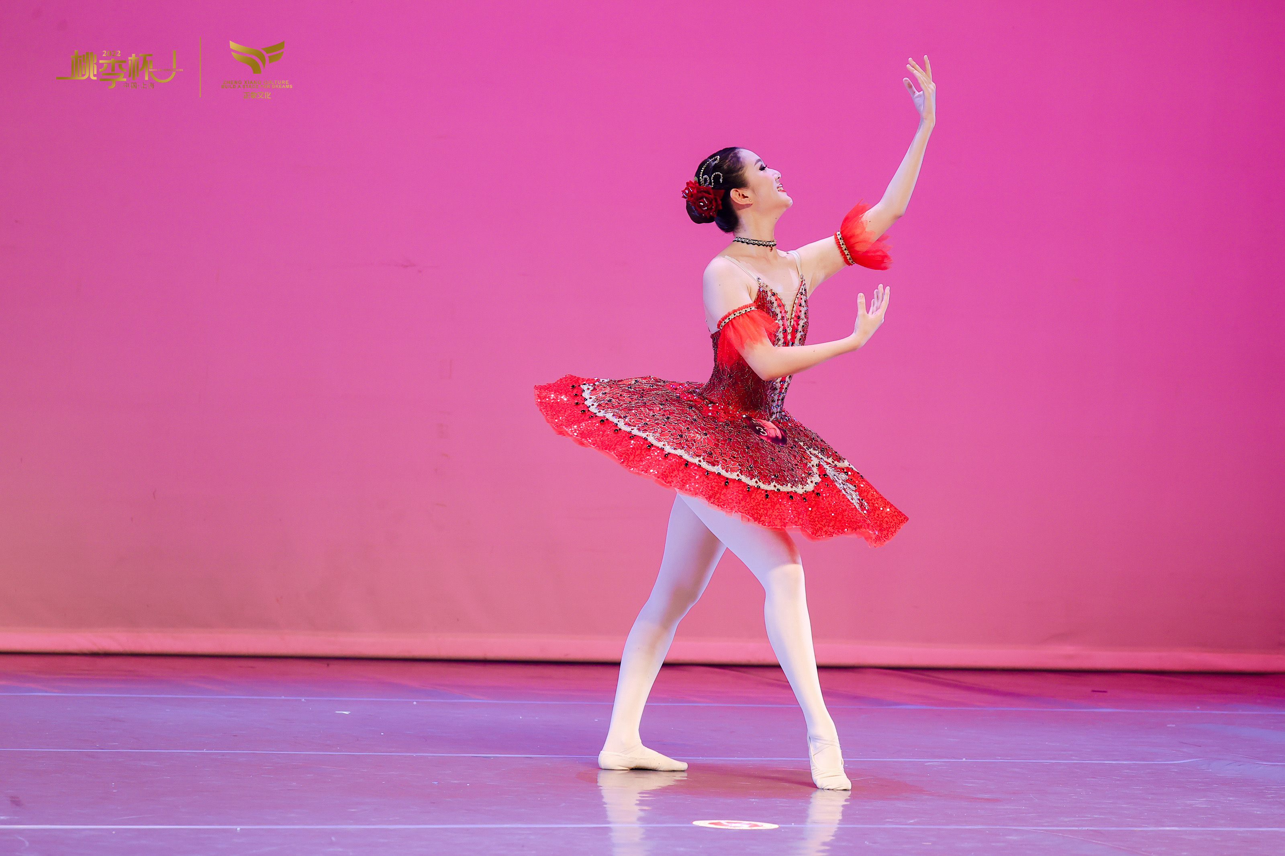
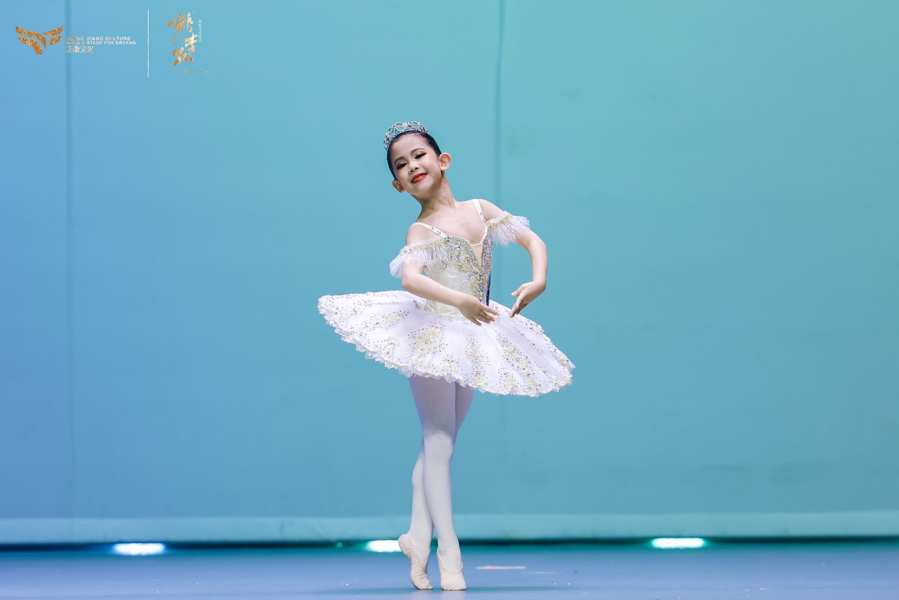
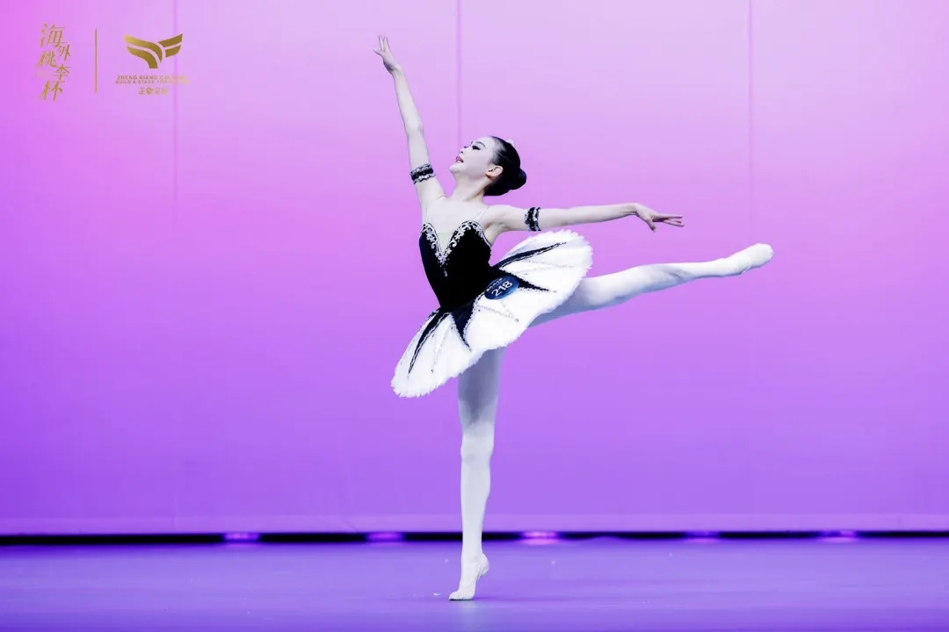
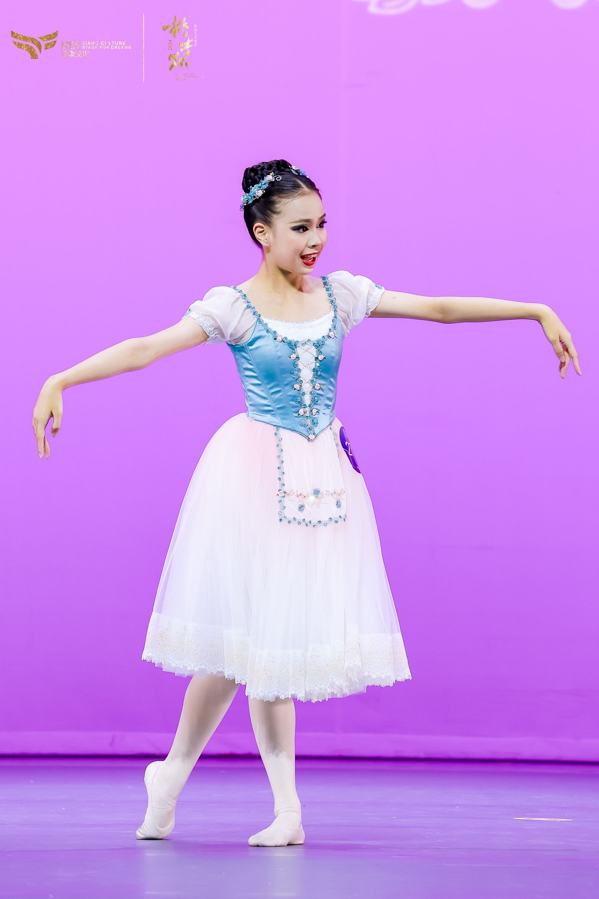
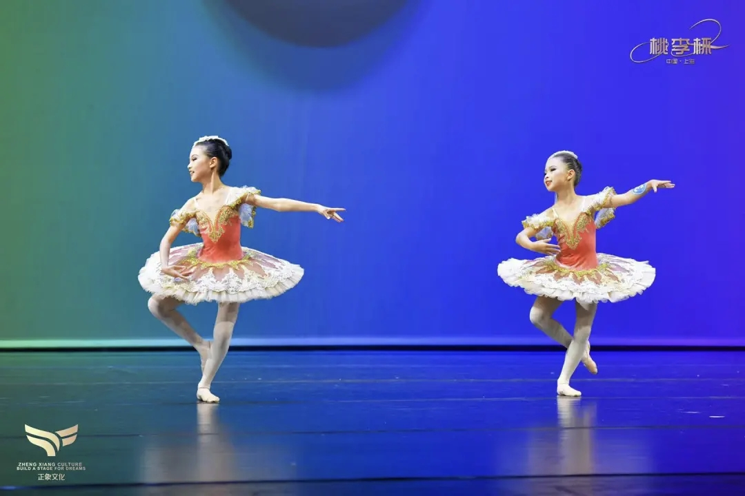
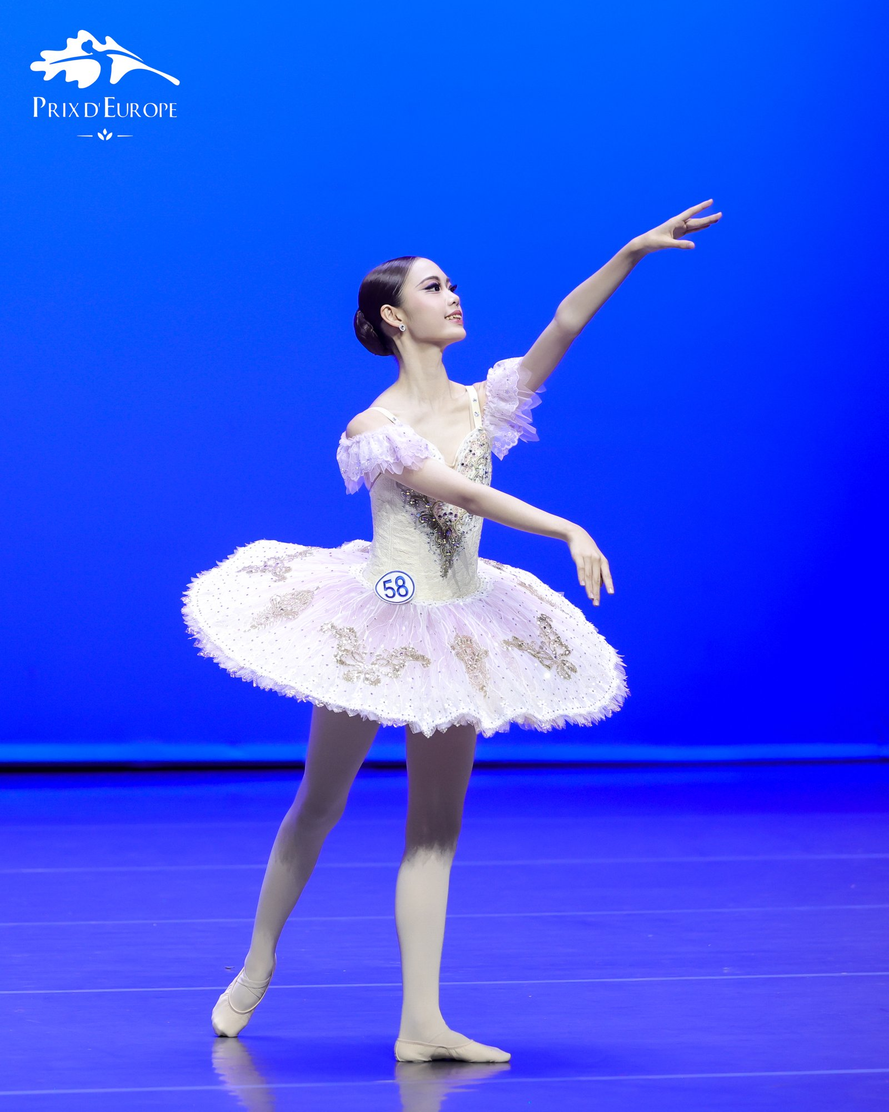
01
艾琳娜舞蹈介绍-比赛

Slide 10
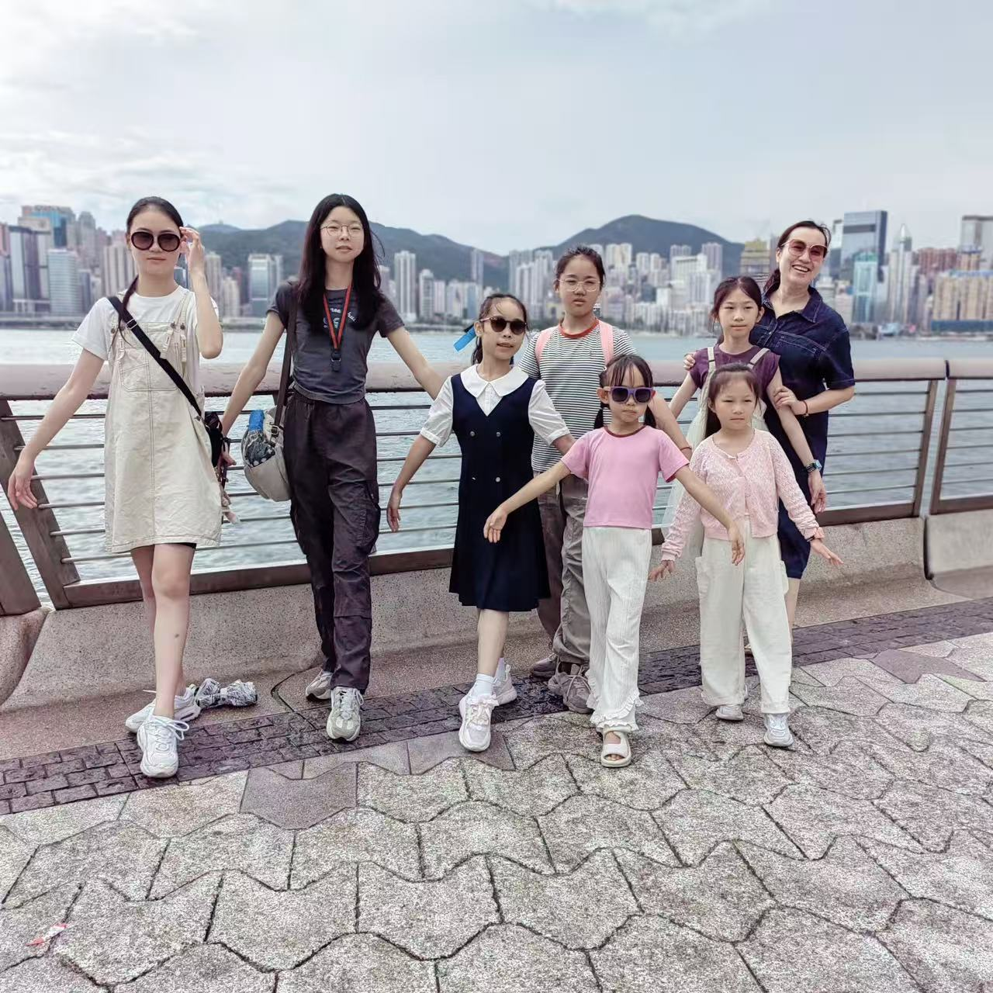
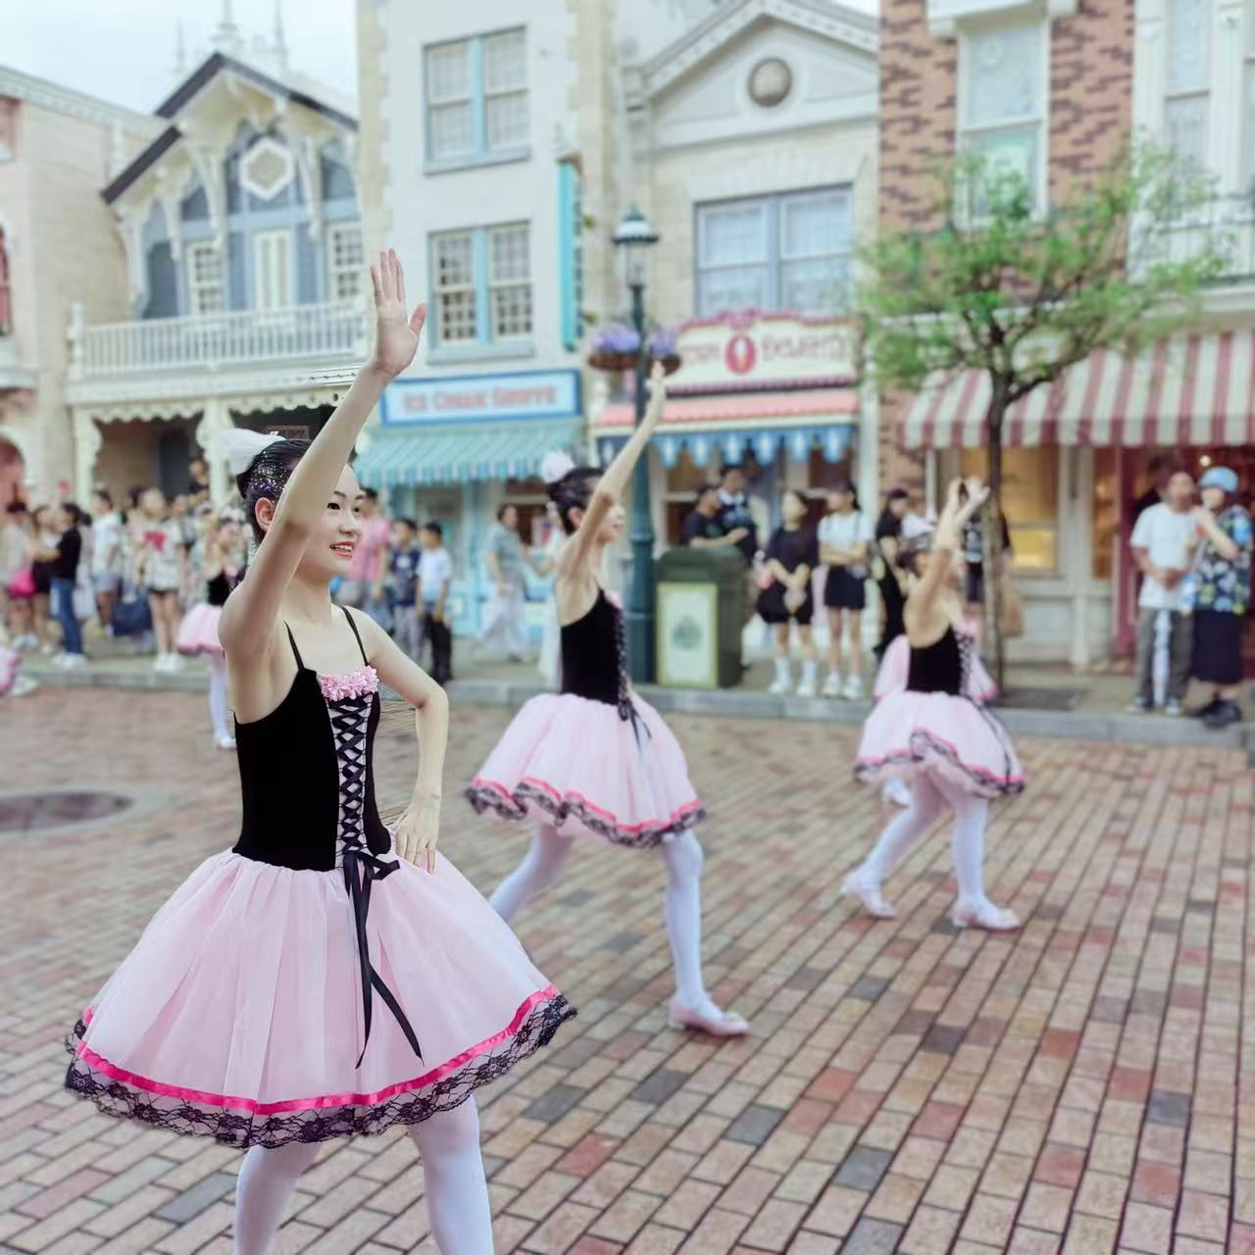
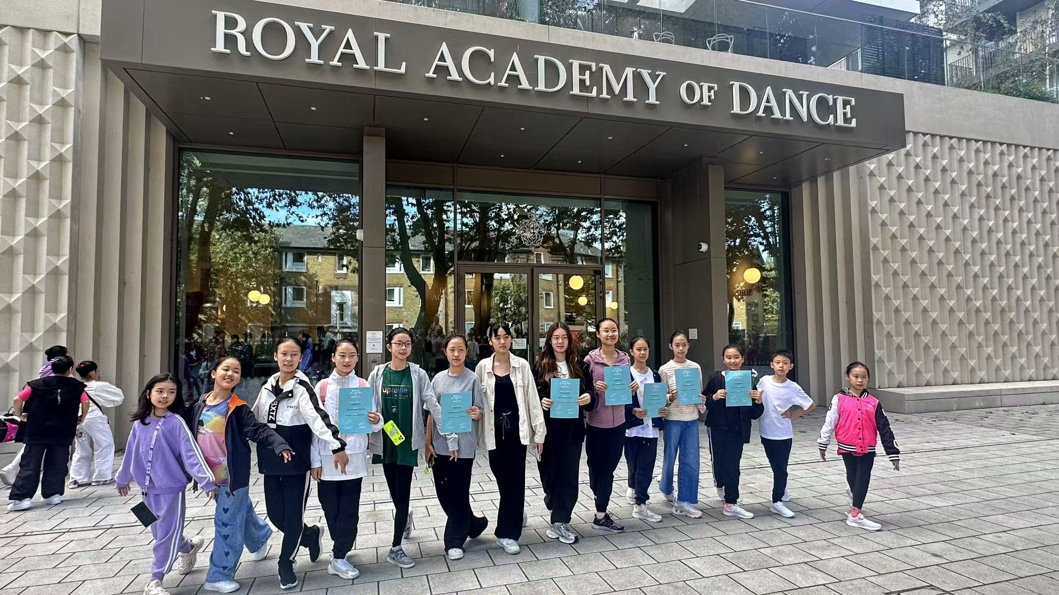
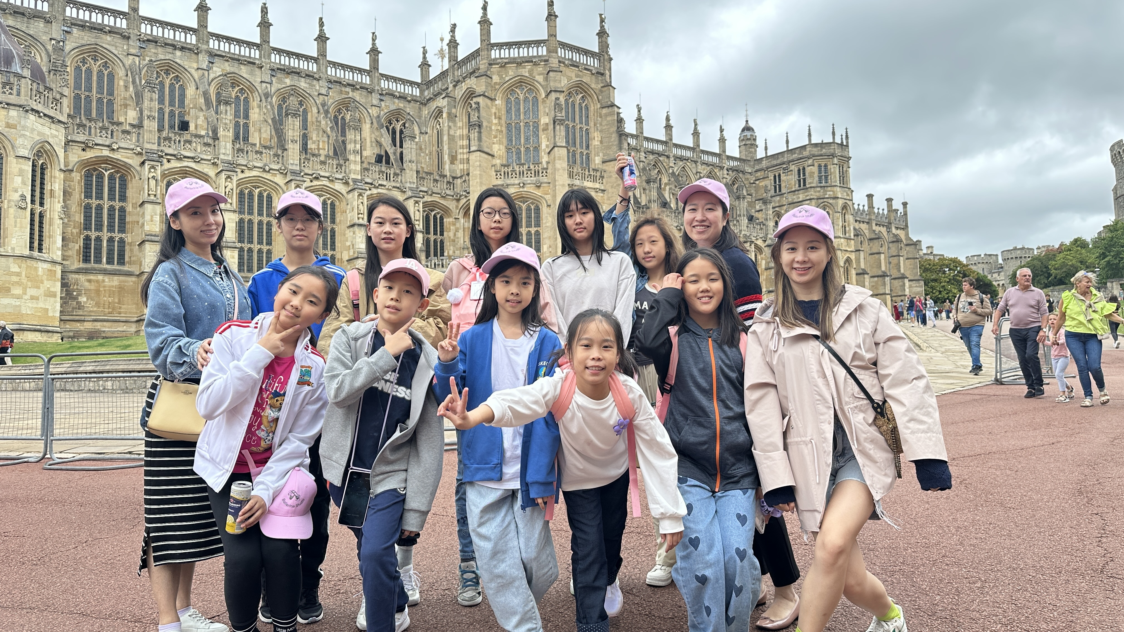
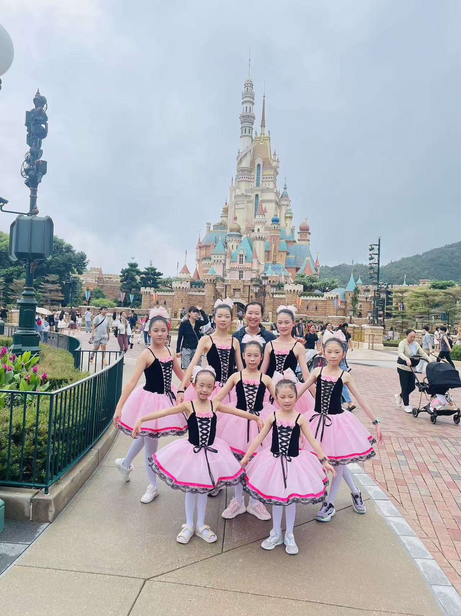
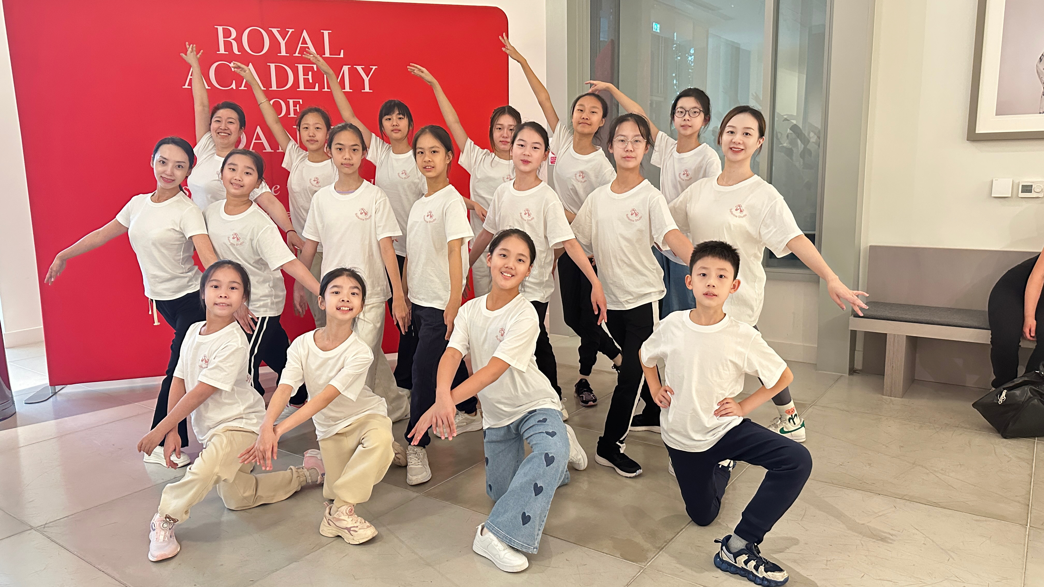
01
艾琳娜舞蹈介绍-游学
赴伦敦参加英国皇家芭蕾学院游学
赴香港参加迪士尼巡演游学

Slide 11
02
上海台商子女学校芭蕾舞课介绍

Slide 12
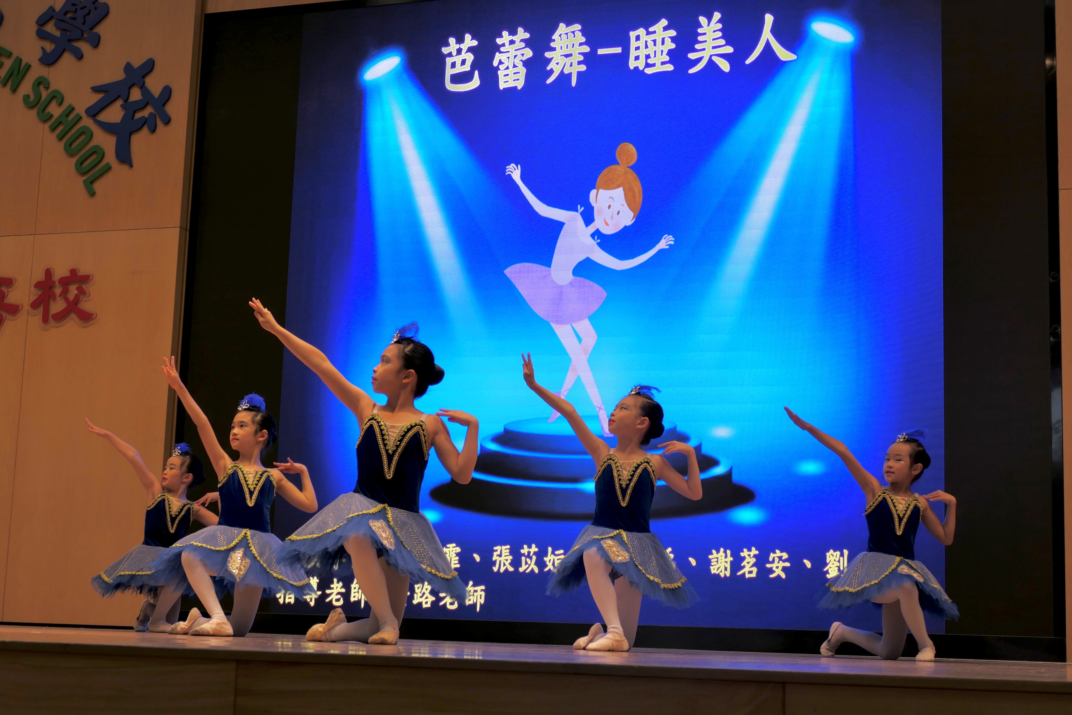
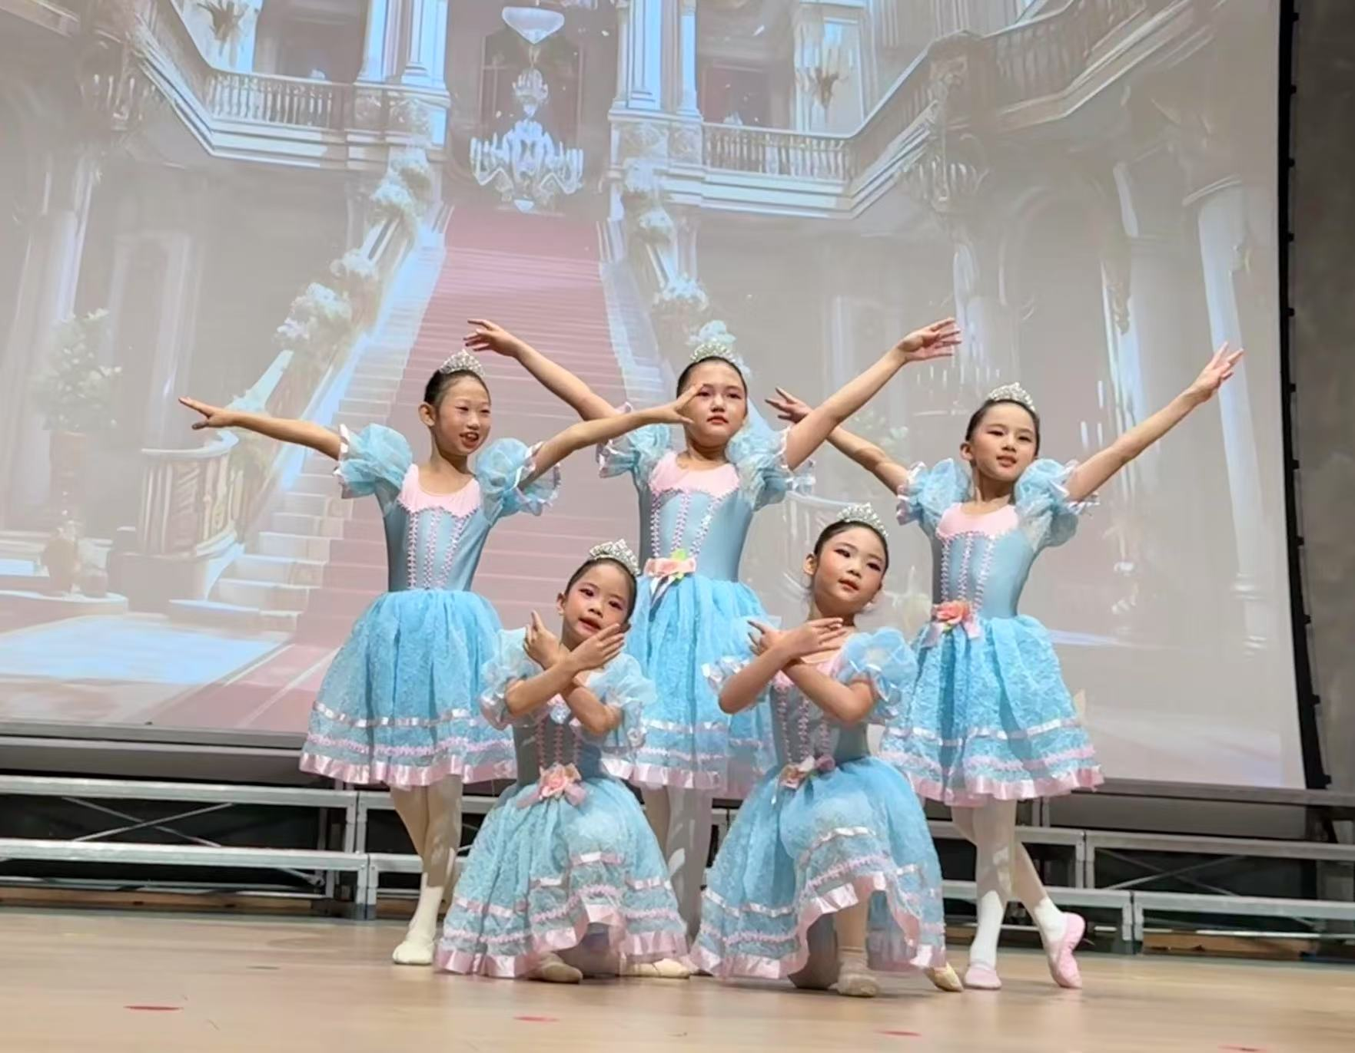
02
课程内容&学期演出
上海台商子女学校芭蕾课由英国皇家芭蕾舞学院注册老师授课，以英国皇家芭蕾舞学院教材为教学大纲。
学习芭蕾舞的基本手位、脚位、站姿、“开、绷、直、立”的基本动作。另外会为学期末的汇报演出排练一个成品舞段。
2022年第一学期
2024年第二学期

Slide 13
03
上海台商子女学校学生参加的延展活动介绍

Slide 14
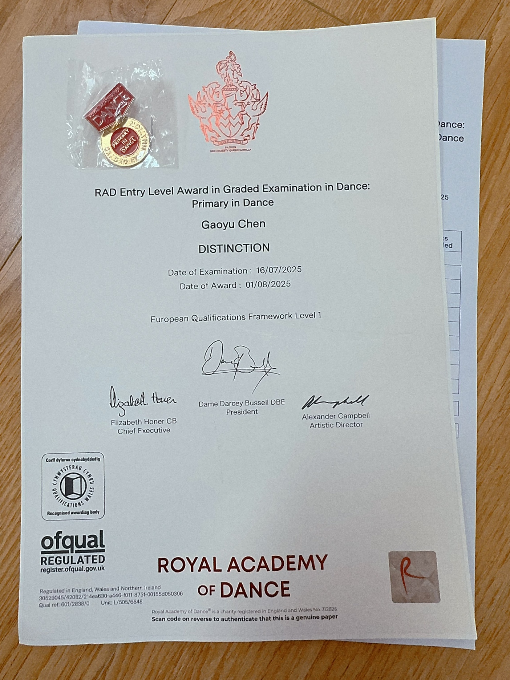
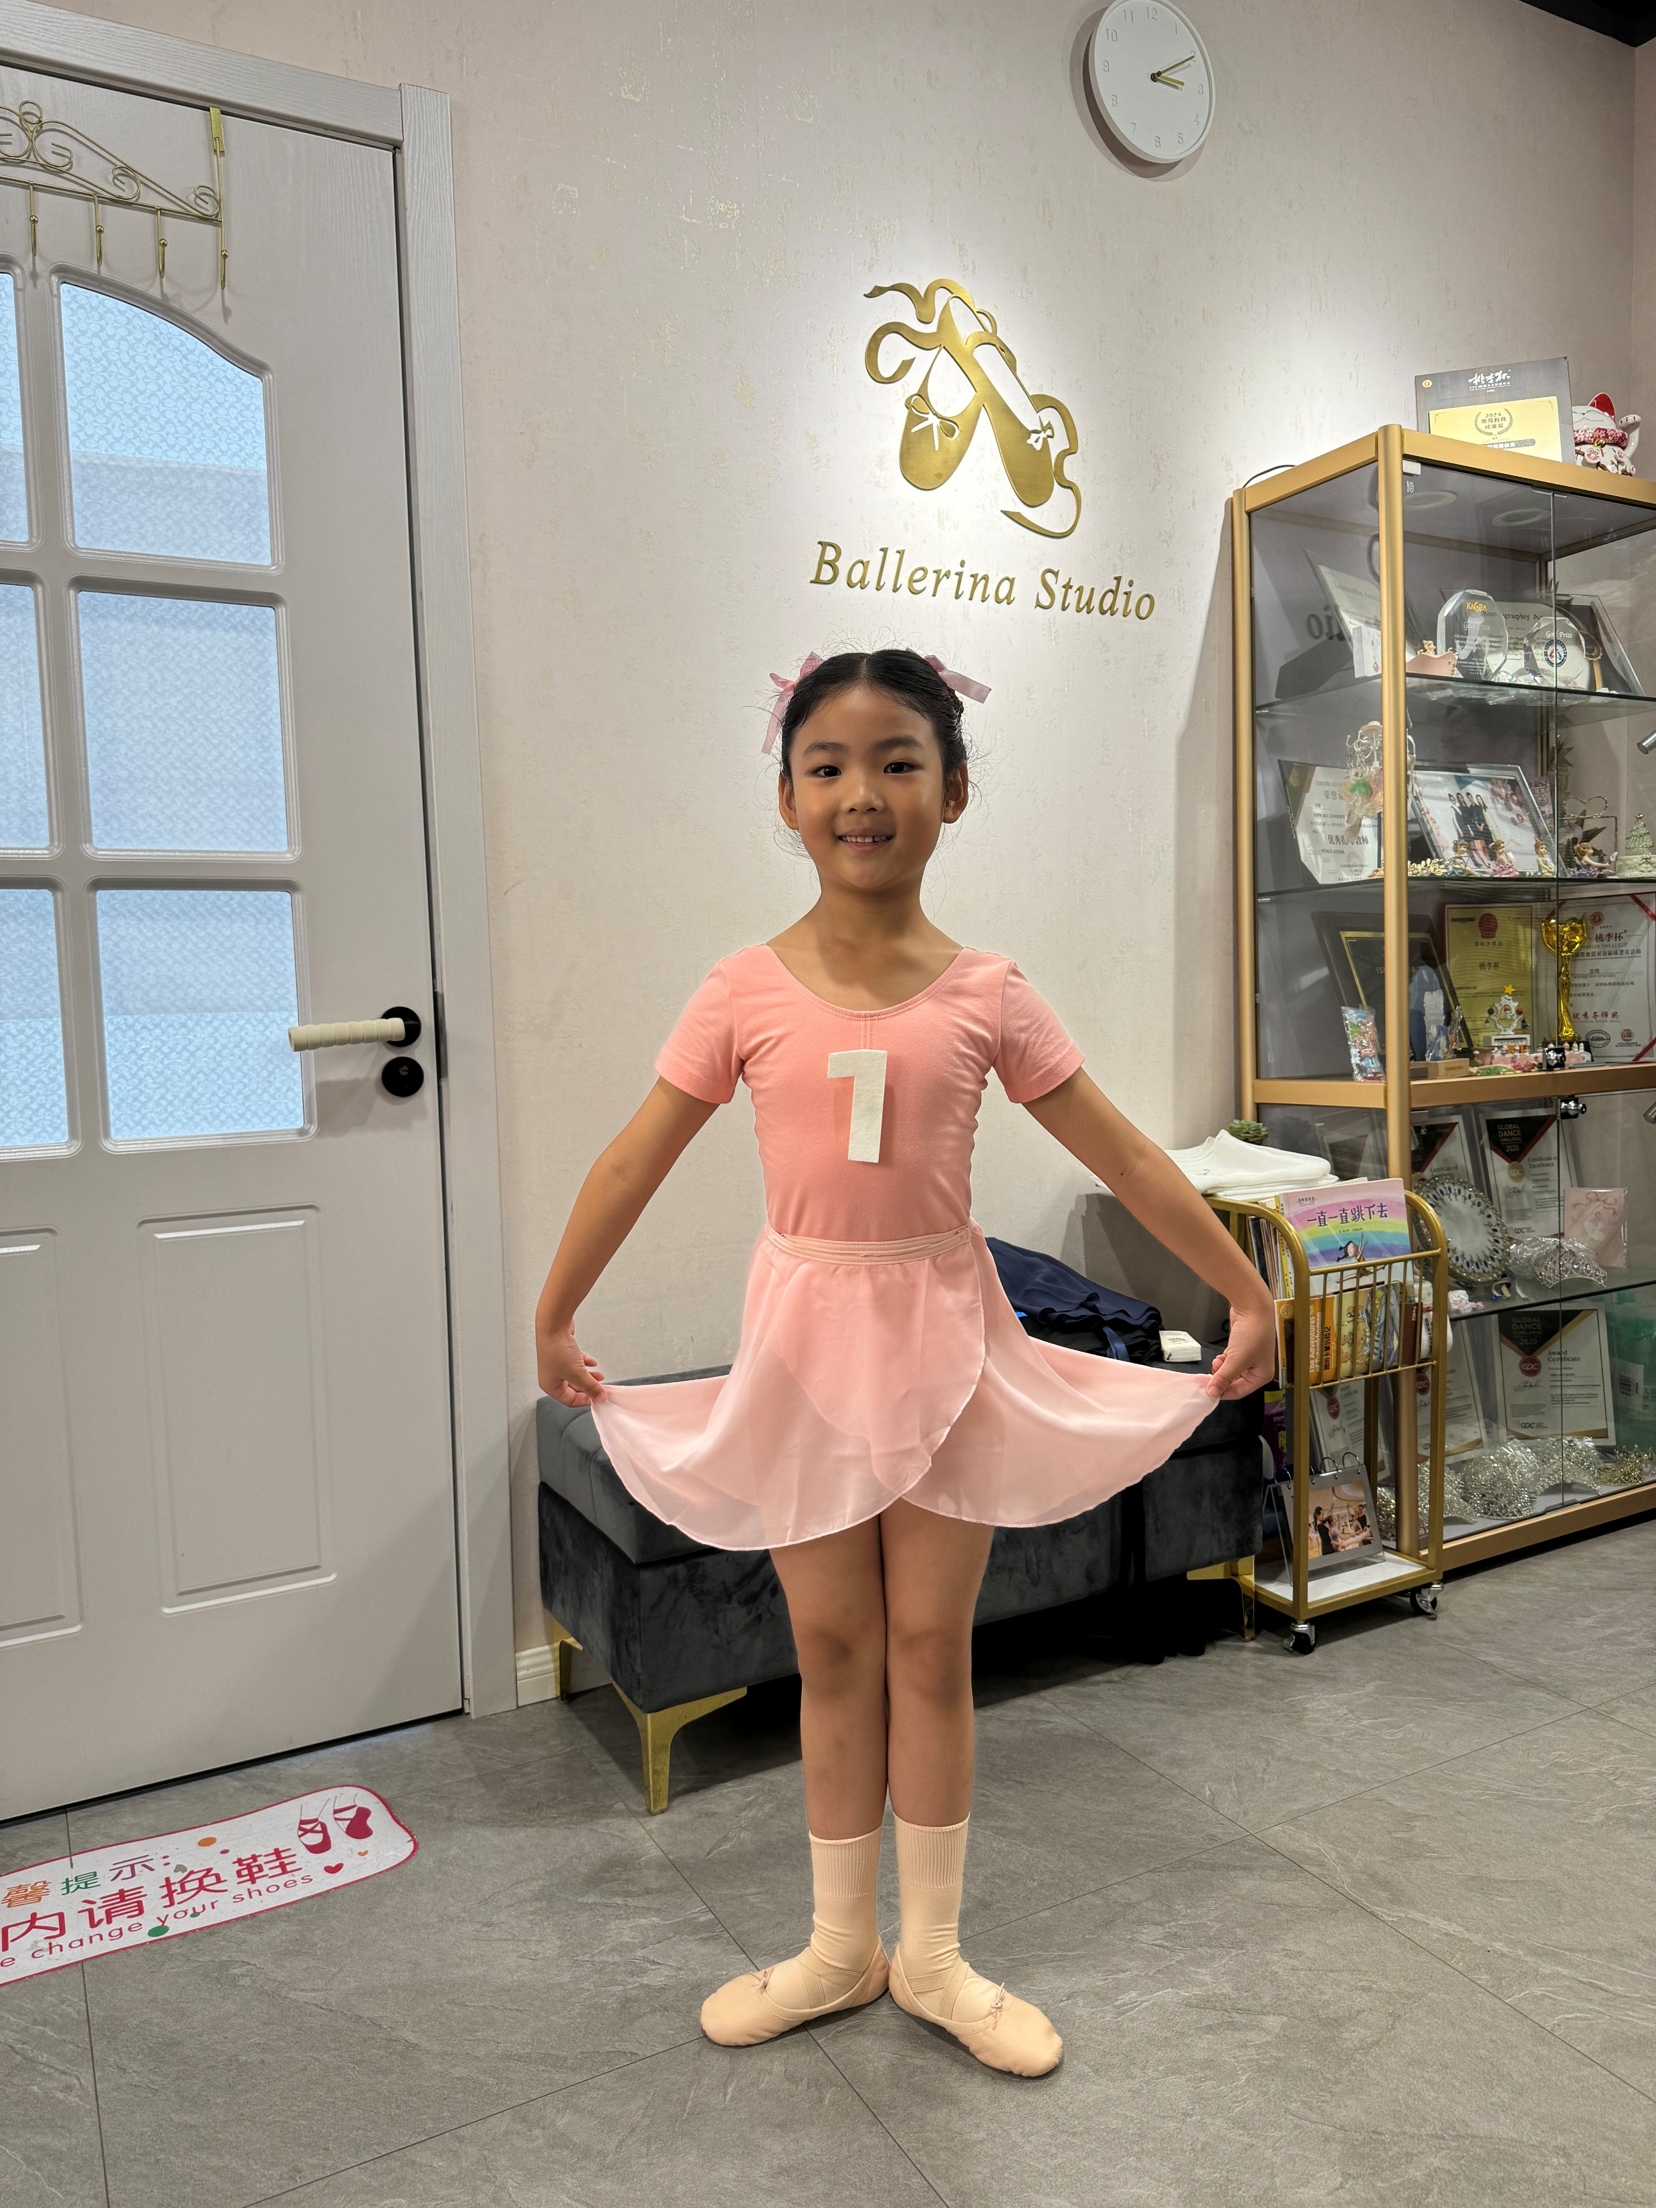
03
英皇芭蕾考级
陈高妤同学获英皇芭蕾PID级别金章

Slide 15
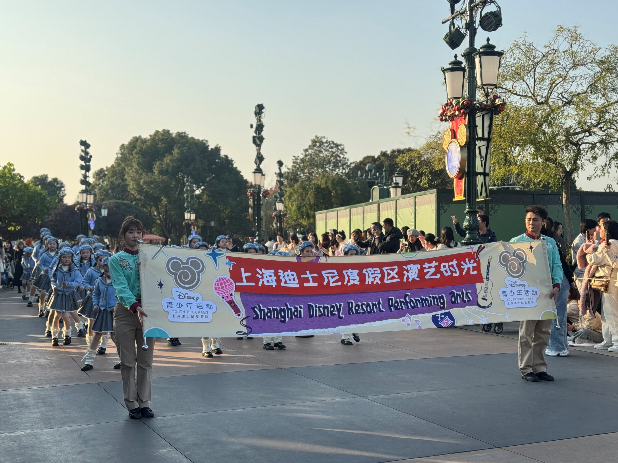
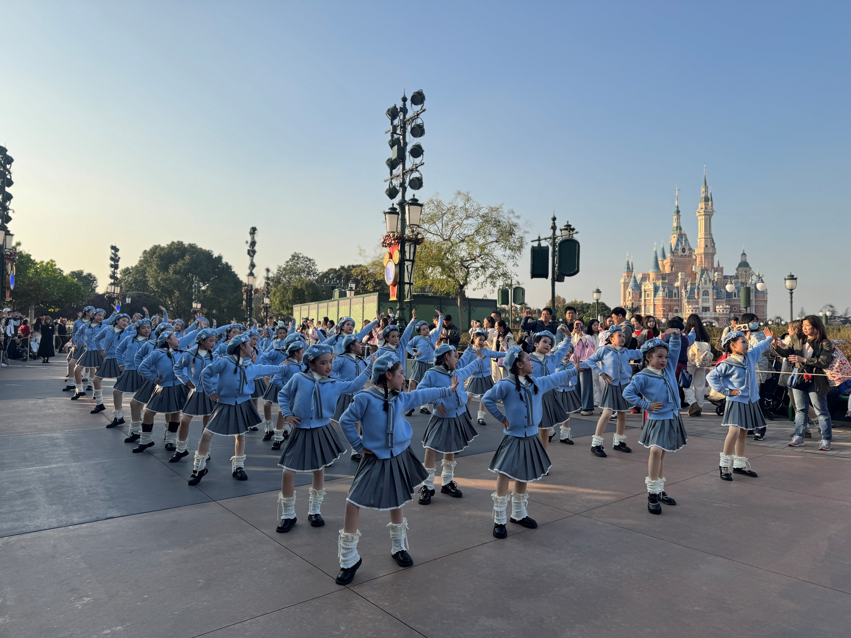
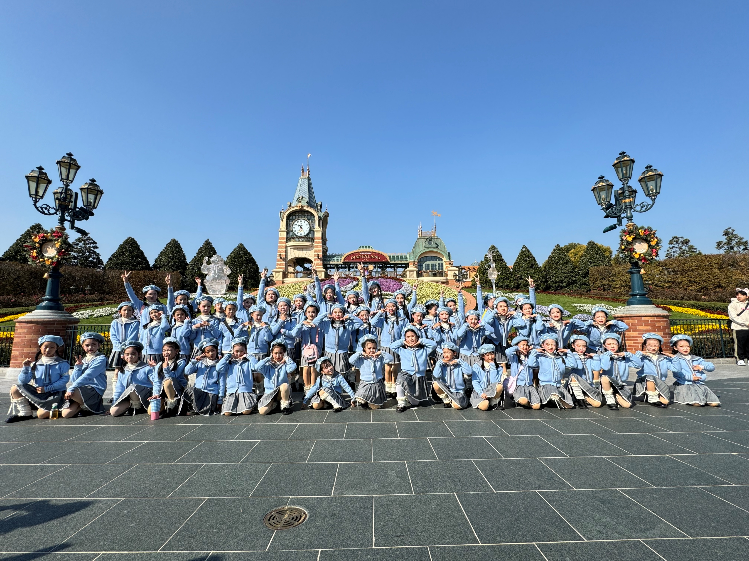
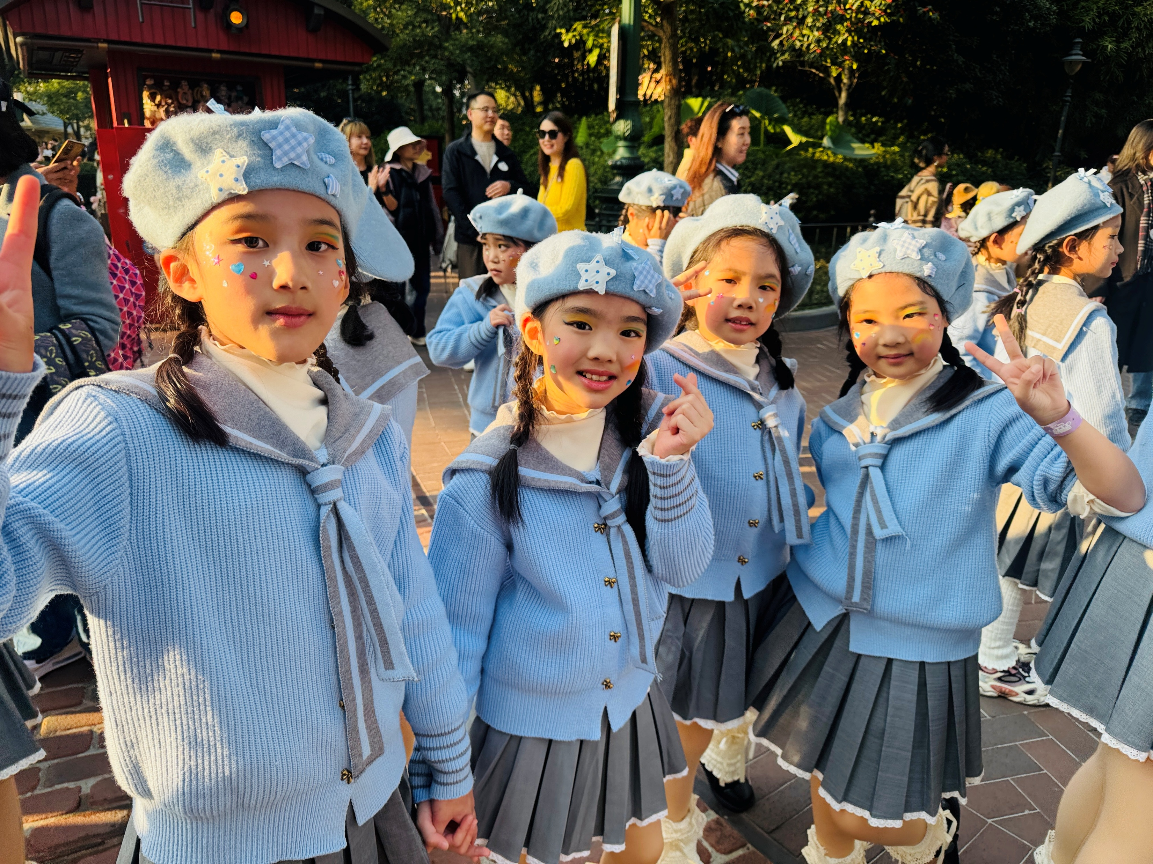
03
上海迪斯尼巡游

Slide 16
感谢
您的观看
艾琳娜舞蹈教室

